Slide 1
广东省干部健康管理平台数据采集
2014-10

Slide 2
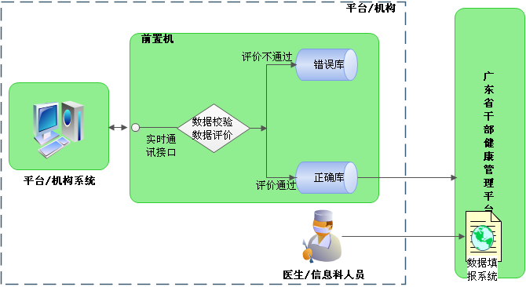
1、交互说明

Slide 3
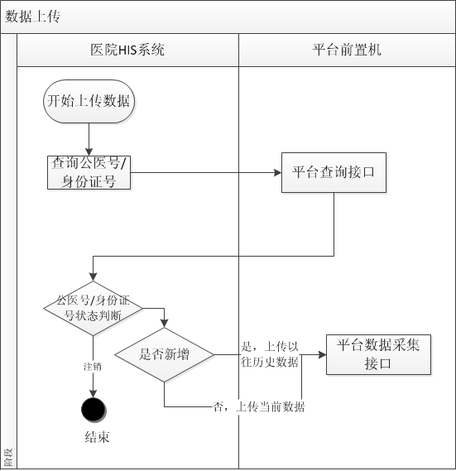
2、患者身份判断功能的完善

Slide 4
3、数据上传时间点
门诊患者数据要求当天上传，其中his部分的“就诊登记、入出院登记”要求实时传。住院患者数据在患者出院后七天内上传。

Slide 5
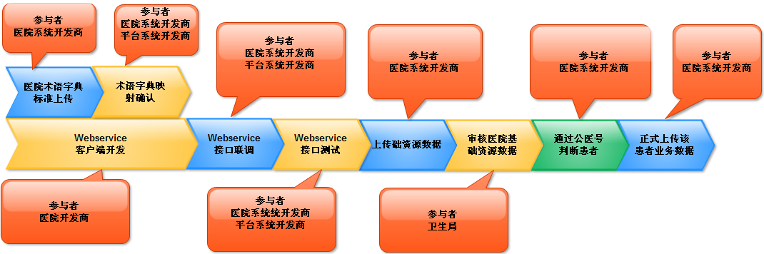
4、数据采集流程

Slide 6
术语字典内容的填写
医院向健康管理平台上传/导出本机构正在使用的基础术语字典，平台在获得机构的术语字典标准后，进行映射处理，然后由医院确认和纠正映射关系的正确性。对于“必填”项的术语/字典标准，如果医院没有，则参考平台标准填写；对于“非必填”项数据，医院有此数据则填写医院的数据。

Slide 7
为了有效的评价各个医疗机构上传的数据质量，采集过程监控与评价系统从以下几个方面进行监控和评价：
1、代码值及代码名称非空性判定
2、数据值判定，根据上传数据项的值判定是否符合该数据项定义，如数据类型、长度及必填项。
3、空值率判定，采集监控及评价系统在数据采集是统计每张表数据项空置率，为以后数据质量评价提供依据。
4、数据上传及时性方面

Slide 8
医院Webservice接口规范
单条数据上传接口规范
功能说明 | 医院端通过该服务提交单条业务数据
通讯方式 | 同步通讯方式
采集范围 | 1、患者信息等 2、患者医嘱开立信息等。 3、患者病历数据、体检数据等。 详细参考“3.1数据采集范围及提交优先级”内容，对于及时上传内容采用该方式
服务地址 | http://IP:Port/ishare/ws/gdHip/uploadData
方法名 | uploadDataToIshare(参数1 uploadDataToIshare对象)
入参说明 | 参数1：uploadDataToIshare对象中，每次上传某一张业务表的一条记录对象
返回值说明 | 对象 result 1、result对象属性 statusCode，值为1：表示成功；值为0：表示失败； 2、result对象属性statusDetail，表示失败原因的详细说明

Slide 9
单条数据的上传是以表名作为根标签，在根标签中每一条记录对应一个表记录的XML内容。例如单条提交从业人员记录。
<?xml version="1.0" encoding="UTF-8"?> <uploadDataToIshare> <t_staff> <business_no>string</business_no> <id>string</id> <org_code>string</org_code> <org_name>string</org_name> <t_staff_addr> <business_no>string</business_no> <id>string</id> </t_staff_addr> </t_staff> </uploadDataToIshare>

Slide 10
医院Webservice接口规范
批量数据上传接口规范
功能说明 | 医院端通过该服务批量提交业务数据，数据内容以XML附件形式，二进制编码格式上传。
通讯方式 | 同步通讯方式
采集范围 | 不在单条webservice采集范围内的业务数据。详细参考“3.1数据采集范围及提交优先级”内容，对于非及时上传内容采用该方式
服务地址 | http://IP:Port/ishare/ws/gdHip/uploadDataAttach
方法名 | uploadDataAttachToIshare(参数1 dataPackage对象)
入参说明 | 参数1：dataPackage对象中， 1、description，用来说明，批量上传数据对应的表名 2、dataAttachment字符串中，包含数据采集范围内与description参数一致的表多条记录集合。该集合是一个二进制格式的XML文本。
返回值说明 | 对象 result 1、result对象属性 statusCode，值为1：表示成功；值为0：表示失败； 2、result对象属性statusDetail，表示失败原因的详细说明

Slide 11
XML附件格式是以业务表单名的复数形式作为根标签（即业务表名+”s”），在根标签中每一条记录对应一个XML内容。例如批量提交从业人员记录。
<?xml version="1.0" encoding="UTF-8"?> <dataPackage> <description>t_staff</description> < dataAttachment> <t_staff> <org_name>string</org_name> …. <t_staff_addr> <business_no>string</business_no> …….. </t_staff_addr> </t_staff> <t_staff> <org_name>string</org_name> ….. <t_staff_addr> <business_no>string</business_no> …….. </t_staff_addr> </t_staff> </ dataAttachment> </dataPackage>

Slide 12
控制字段的填写
字段名 | 填写说明
业务编（business_no） | 是医院用来唯一该条记录的一个号码。具有父子表关系的表记录之间“业务编号”必须是一致的。必须填写该字段内容。
数据保密等级 （data_rank） | 0:公开的，任何登陆到平台的人都可以查看该文档 1:在就诊中，记录的所有的医护人员都可以查看 2:在业务活动中，记录的所有的医护人员都可以查看
业务更新时间 (update_time) | 当对该条记录进行更新的时间。根据业务的发生时间填写。
数据上传标识 (upload_status_mark) | 标识与该条记录相关联的操作。 1:表示新增 2:表示覆盖或更新 3:表示删除 需要填写该字段内容。
系统业务发生日期时间 (business_time) | 是指该条记录产生的业务时间。需要填写该字段内容。
数据采集时间 (upload_time) | 是指上传数据到平台的时间，并不是该条记录产生的业务时间。必须填写该字段内容。

Slide 13
业务数据内容的填写
采集标准分为基础资源、管理资源、电子病历三部分，基础资源与管理资源数据采用结构化方式进行数据的上传。电子病历数据可以通过结构化方式上传业务数据内容，也可以通过word、pdf等非结构化的形式上传。当医疗机构的信息系统以结构化的形式存储业务数据时，按照结构化数据标准上传数据内容即可不必上传非结构化的报告数据；当机构的信息系统以非结构化的形式存储业务数据时，则只需上传能够关联该报告的基本就诊信息和相关报告文件即可。 在管理资源部分，对于医生的排班记录，只要求上传副高级别以上的排班记录信息。

Slide 14
标准文件夹内容说明
表结构关系说明
《机构导出术语字典说明表.xlsx》说明

